Slide 1




TRƯỜNG TIỂU HỌC ……
CHÀO MỪNG QUÝ THẦY CÔ
VỀ DỰ GIỜ THĂM LỚP
Môn Tiếng Việt lớp 3
TRAO ĐỔI: EM ĐỌC SÁCH BÁO
Giáo viên:
Lớp: 3

Slide 2
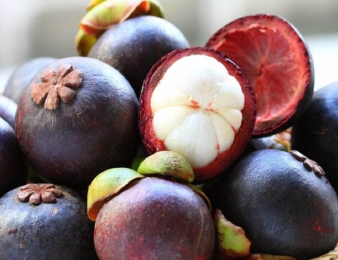
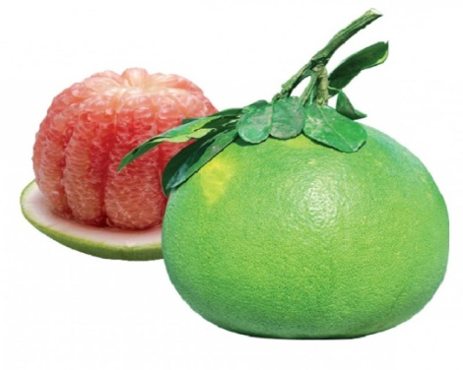
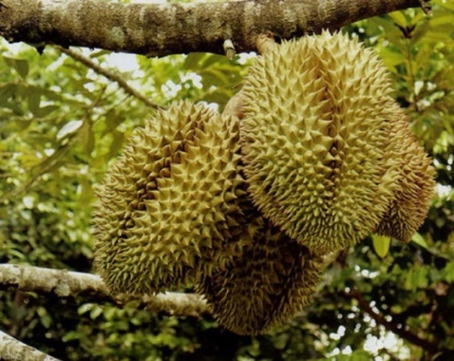
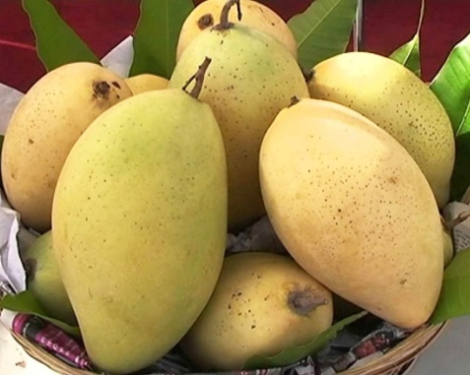
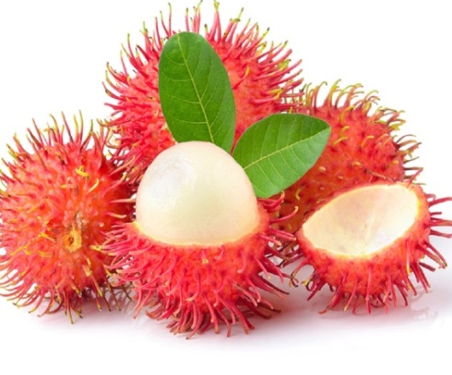
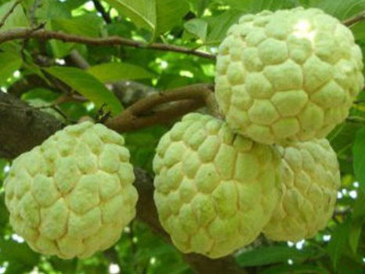
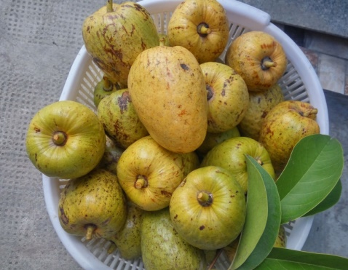
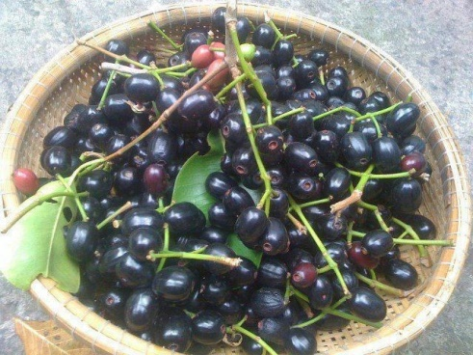
Thứ……ngày…..tháng…..năm…….
TIẾNG VIỆT
TRÒ CHƠI: HÁI QUẢ MIỀN TÂY
măng cụt
Bưởi
Sầu riêng
Xoài
Chôm chôm
Na
Bình bát
Trái trâm

Slide 3
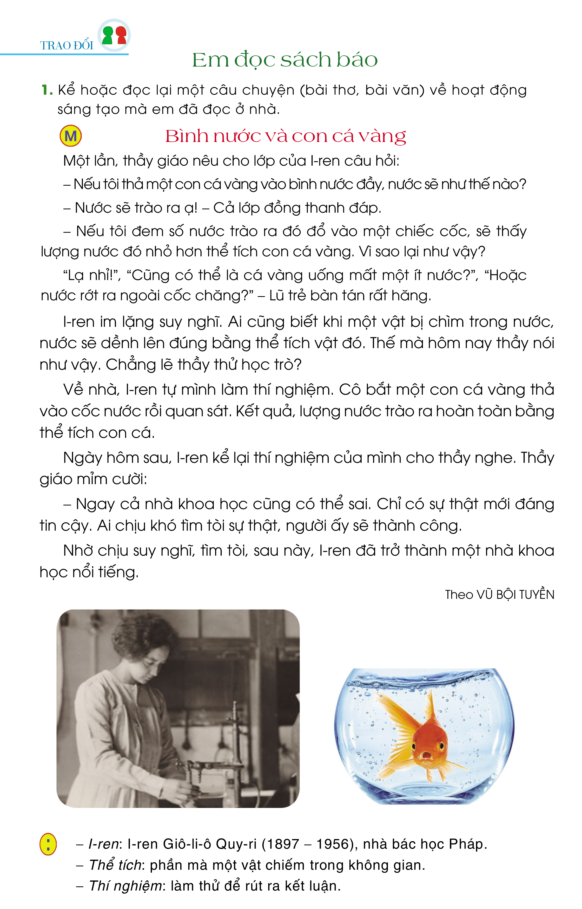
Thứ……ngày…..tháng…..năm…….
TIẾNG VIỆT: BÀI 7
TRAO ĐỔI: EM ĐỌC SÁCH BÁO
1. Giới thiệu câu chuyện (nội dung bài thơ, bài văn) sẽ kể (đọc).
a) Kể lại một câu chuyện hoặc đọc lại một bài thơ, bài văn mà chúng em đã đọc ở nhà, trao đổi về nội dung bài.
b. Giới thiệu câu chuyện:
Bình nước và con cá vàng
Đây là câu chuyện rất thú vị về nhà bác học I-ren Giô-li-ô Quy-ri hồi nhỏ.

Slide 4
Thứ……ngày…..tháng…..năm…….
TIẾNG VIỆT: BÀI 7
TRAO ĐỔI: EM ĐỌC SÁCH BÁO
1. Giới thiệu câu chuyện (nội dung bài thơ, bài văn) sẽ kể (đọc).
I-ren Giô-li-ô Quy-ri là con gái của nữ bác học Ma-ri Quy-ri. Bà Ma-ri Quy-ri là người phụ nữ đầu tiên đoạt Giải thưởng Nô-ben giải thưởng danh giá nhất về khoa học. Không những thế, bà đoạt giải thưởng này 2 lần. Về sau, I-ren (nhân vật trong câu chuyện các em học hôm này) cũng đoạt Giải Nô-ben.

Slide 5
Thứ……ngày…..tháng…..năm…….
TIẾNG VIỆT: BÀI 7
TRAO ĐỔI: EM ĐỌC SÁCH BÁO
2. Trao đổi nội dung văn Bình nước và con cá vàng.
+ Thầy giáo nói gì với lớp của I-ren?
Nếu tôi thả một con cá vàng vào bình nước đầy, nước sẽ như thế nào
+ I-ren đã làm gì để giải đáp thắc mắc của mình?
I-ren đã làm thí nghiệm…..
+ Theo em, vì sao thầy giáo cố ý nói một điều không đúng?
Vì ngay cả khoa học cũng có thể sai. Chỉ có sự thật mới đáng tin cậy. Ai chịu khó tìm tòi người đó sẽ thành công.
+ Em thích câu nói nào của thầy giáo ở phần cuối câu chuyện?

Slide 6
Thứ……ngày…..tháng…..năm…….
TIẾNG VIỆT: BÀI 7
TRAO ĐỔI: EM ĐỌC SÁCH BÁO
3. Kể hoặc đọc lại câu chuyện (bài thơ, bài văn) và trao đổi trong nhóm.
- Chúng ta cùng thảo luận nhóm, kể hoặc đọc lại câu chuyện trong nhóm. Các bạn trong nhóm góp ý chân thành cho bạn mình sau khi nghe bạn kể chuyện.
4. Kể hoặc đọc lại câu chuyện (bài thơ, bài văn) và trao đổi trước lớp.
- Các nhóm cử đại diện kể trước lớp. Sau mỗi câu chuyện (bài thơ, bài văn), HS trong lớp đặt câu hỏi nếu có chi tiết các em chưa rõ về câu chuyện, nhân vật trong câu chuyện (nội dung bài thơ, bài văn).
Gợi ý nội dung trao đổi:
+ Bạn thích nhân vật (hoặc chi tiết, hình ảnh) nào trong câu chuyện (bài thơ, bài văn) đó? Vì sao?
+ Câu chuyện (bài thơ, bài văn) đó nói lên điều gì?

Slide 7
Thứ……ngày…..tháng…..năm…….
TIẾNG VIỆT: BÀI 7
TRAO ĐỔI: EM ĐỌC SÁCH BÁO
Bài tham khảo
Đặng Minh Đức là học sinh giỏi nhiều năm liền Trường THCS Thác Mơ, TX Phước Long. Bạn được biết đến là thiếu niên năng nổ, hoạt bát và nhiệt tình tham gia các phong trào ở trường lớp và địa phương. Năm 2013, Đức tham gia Cuộc thi sáng tạo thanh thiếu niên, nhi đồng và đã xuất sắc đoạt giải Ba với mô hình “Máy xúc nông sản bán tự động” rất hữu dụng.
Sáng tạo đó được xuất phát từ việc nhiều lần được cùng ba mẹ đến những xưởng chế biến điều ở địa phương, Đức thấy người lao động rất vất vả khi phải phơi và thu gom hạt điều một cách thủ công trên diện tích sân phơi khá rộng lớn. Từ đó, Đức đã nảy ra ý tưởng làm chiếc máy xúc nông sản bán tự động để hỗ trợ người nông dân, đặc biệt là các cơ sở chế biến điều giải quyết bài toán nhân công và năng suất lao động trong thu gom nông sản chỉ với 1 lao động bằng cách sử dụng chiếc máy thu gom này”. Mô hình sáng tạo này của Đức đã được Ban Giám khảo Cuộc thi đành giá là có tính ứng dụng cao và rất phù hợp với điều kiện ở Bình Phước, nếu được ứng dụng rộng rãi vào thực tiễn sẽ giúp tiết kiệm đáng kể sức lao động cũng như nhân công trong việc thu gom nông sản. Sản phẩm của Đức được Sở KH&CN lựa chọn là một trong những sản phẩm tiêu biểu gửi tham dự Cuộc thi toàn quốc.

Slide 8

XIN CHÂN THÀNH CẢM ƠN
QUÝ THẦY CÔ GIÁO VÀ CÁC EM
Notes:
8

